Slide 1
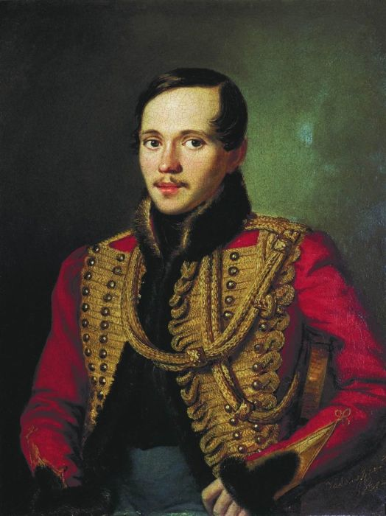
Путешествие по лермонтовским местам
И.А. Борисенко

Slide 2
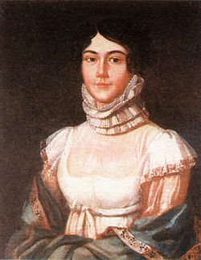
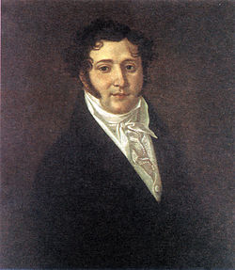
Родители М.Ю.Лермонтова
Марья Михайловна Лермонтова
Юрий Петрович Лермонтов

Slide 3
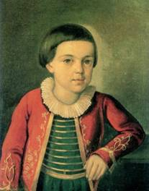
«Москва есть и всегда будет моя родина»
Михаил Юрьевич Лермонтов родился в Москве ночью 15 октября 1814 года. Там же в Москве прошла его юность.

Slide 4
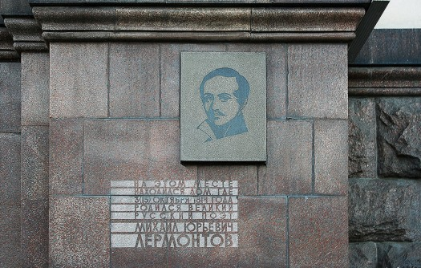
«Москва, Москва... люблю тебя как сын, как русский, - сильно, пламенно и нежно!»
На месте дома, где он родился , сейчас находится высотное здание, отмеченное мемориальной доской . Именно в Москве он осознал себя как поэт. Здесь было написано много произведений: стихотворения «Жалобы турка», «Монолог», «Молитва», «Предсказание», «Новгород», «Ангел», «Два великана», поэма «Измаил-Бей». Впервые в Москве в сентябре 1830 года в журнале было опубликовано его стихотворение «Весна» за подписью L. Покинув Москву летом 1832 года , Лермонтов неоднократно бывал в ней проездом. «Москва есть и всегда будет моя родина», -писал он из Петербурга.

Slide 5
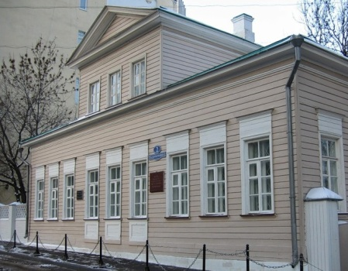
Дом –музей М. Ю. Лермонтова на Малой Молчановке . Это единственное сохранившееся до наших дней в Москве здание, где жил поэт. В этом доме Лермонтов жил в период своей учебы в Московском университете.
В музее находятся семейные портреты, картины, акварели, рисунки самого Лермонтова, книги с его автографами, мебель, музыкальные инструменты той эпохи.

Slide 6
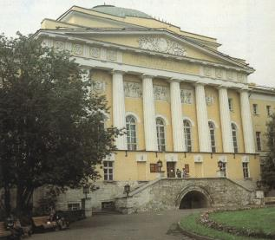
Московский университет
Здесь Лермонтова учился с осени 1830 года до лета 1832 года

Slide 7
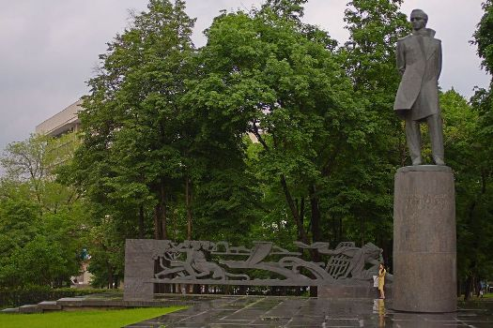
Площадь им. М.Ю.Лермонтова .
На постаменте из черного гранита возвышается бронзовая фигура поэта в военной форме. Ворот мундира расстегнут, ветром откинута пола. Взгляд устремлен вдаль. Лицо задумчиво. В композицию скульптуры также входят скамья и бронзовый рельеф, в котором воплощены образы из произведений поэта — «Мцыри», «Парус», «Демон».

Slide 8
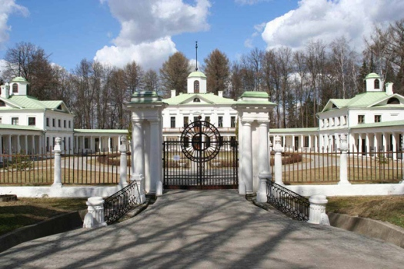
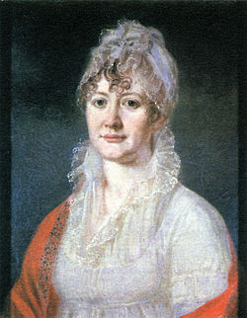
Середниково (Московская область).
Сюда на каникулы приезжал юный М.Ю.Лермонтов с бабушкой Елизаветой Алексеевной Арсеньевой.

Slide 9
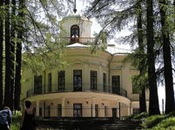
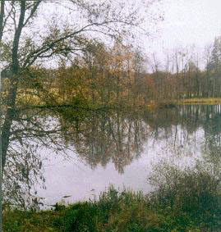
Середниково
Летом в Середниково собиралось много молодежи. В поместье устраивали прогулки, пикники, поездки верхом. Живописная природа, рассказы о войне 1812 года, народные песни и сказки вдохновляли поэта.

Slide 10
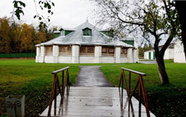
Середниково.
Именно здесь в Середниково из-под его пера вышло множество лирических стихотворений. Здесь он работал над трагедией «Испанцы» и набросал замысел о поэме «Демон». Некоторые стихи снабжены приписками «Середниково: ночью у окна», «Середниково. Вечер на бельведере». Впечатления полученные в Середниково находили отражение и в более поздних произведениях поэта.

Slide 11
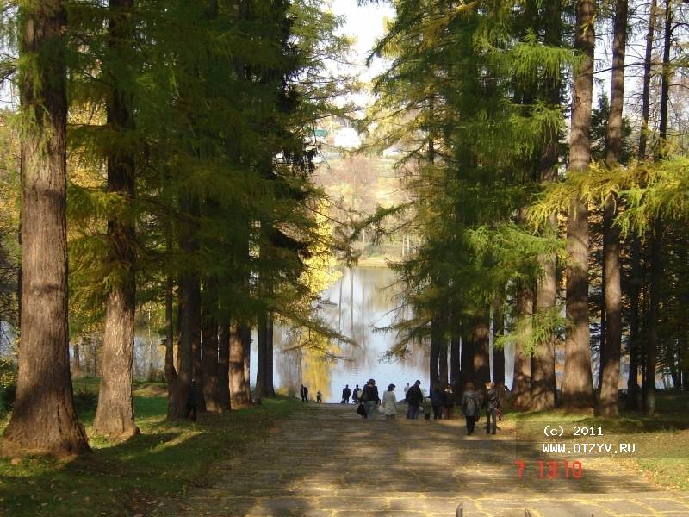
Середниково – подмосковная усадьба, куда не раз Лермонтов с бабушкой Елизаветой Алексеевной выезжали на лето из Москвы.
Середниково.
Главное здание
«Блистая, пробегают облака
По голубому небу. Холм крутой
Осенним солнцем озарен. Река
Бежит внизу по камням с быстротой.
И на холме пришелец молодой,
Завернут в плащ, недвижимо сидит
Под старою березой...»

Slide 12
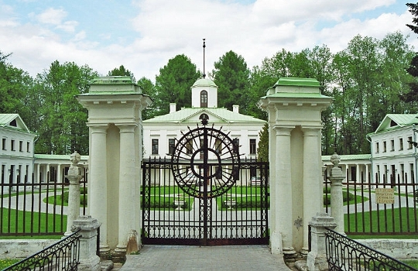
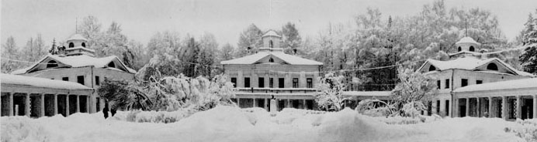
Середниково – подмосковная усадьба, куда не раз Лермонтов с бабушкой Елизаветой Алексеевной выезжали на лето из Москвы.
Сейчас Середниково принадлежит потомку Михаила Юрьевича Лермонтова, который является его полным тёзкой.

Slide 13
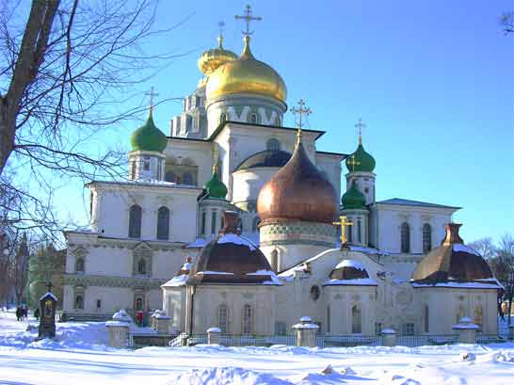
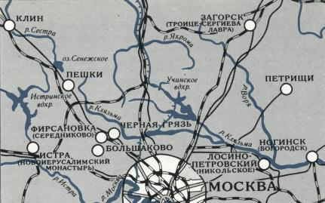
Середниково находится недалеко от г. Истра

Slide 14
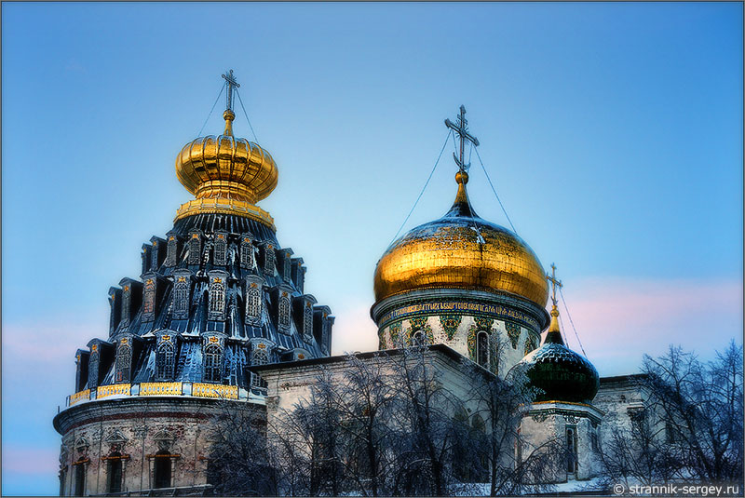
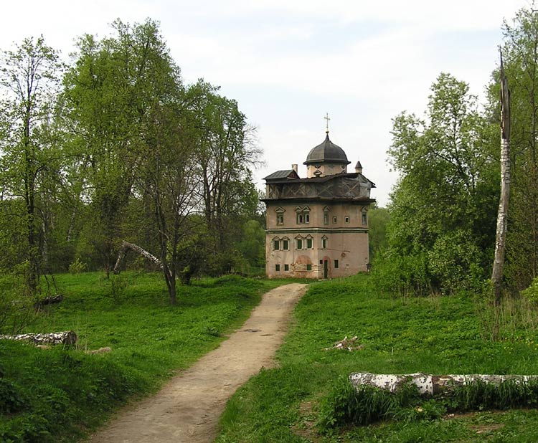
Юношей бывал Лермонтов и в Ново-Иерусалимском монастыре (г. Истра).

Slide 15
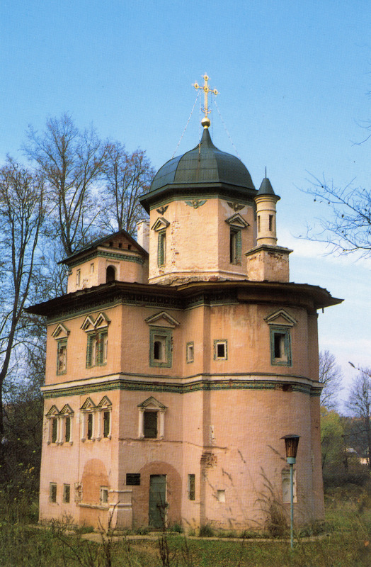
«Оставленная пустынь предо мной...»
Эти строки оставил Михаил ЛЕРМОНТОВ, ещё юношей посетивший Ново-Иерусалимский монастырь. В автографе сделана пометка: «(В Воскресенске). (Написано на стенах жилища Никона), (1830 года)».
«Оставленная пустынь предо мной
Белеется вечернею порой.
Последний луч на ней еще горит,
Но колокол растреснувший молчит.
Его (бывало) заунывный глас
Звал братий к всенощне в сей мирный час.
Зеленый мох, растущий над окном,
Заржавленные ставни – и кругом
Высокая полынь – все, все без слов
Нам говорит о таинстве гробов...»

Slide 16
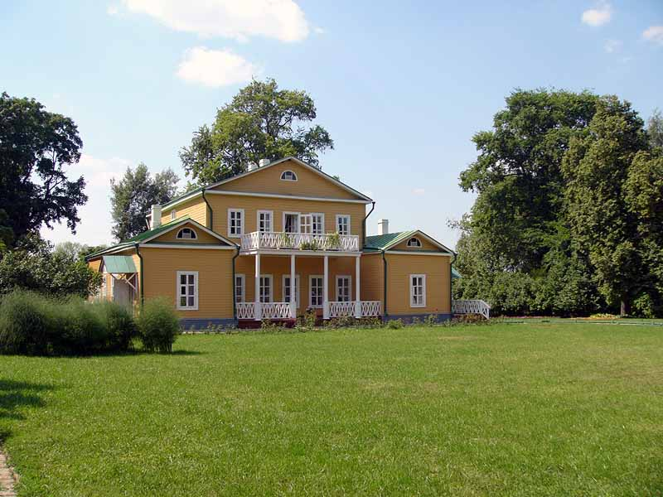
Тарханы - пензенское имение бабушки
М.Ю. Лермонтова поэта, в котором поэт жил до 13 лет.
«... Я родину люблю
И больше многих: средь ее полей
Есть место, где я горесть начал знать,
Есть место, где я буду отдыхать,
Когда мой прах, смешавшися с землей,
Навеки прежний вид оставит свой.»
«Кругом родные все места…»
Сюда 21 апреля 1842 года был доставлен из Пятигорска гроб с прахом поэта

Slide 17
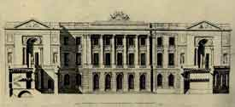
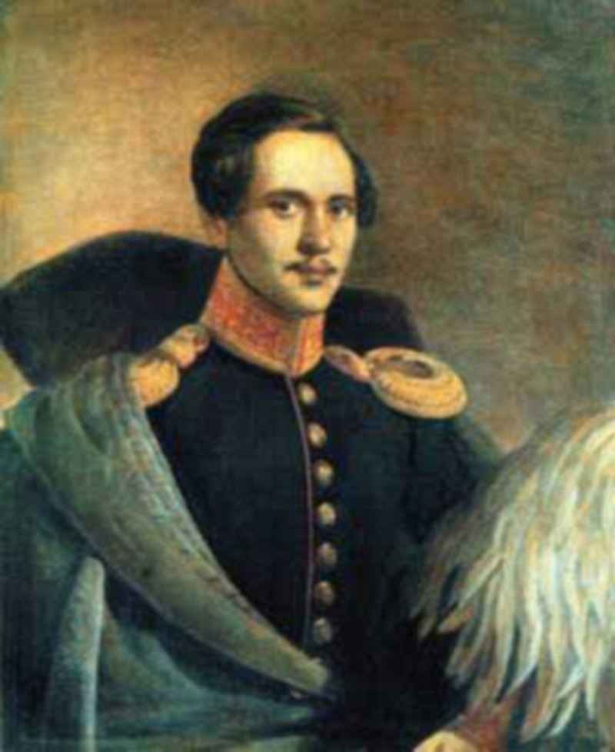
В 1832 году Лермонтов ушёл из Московского университета и выехал в Петербург. Там он поступил в Школу гвардейских подпрапорщиков и кавалерийских юнкеров, где также отличился, успешно выдержал экзамен при переходе в старший класс и по окончании был произведён в корнеты лейб-гвардии Гусарского полка.
портрет кисти Ф.Будкина

Slide 18
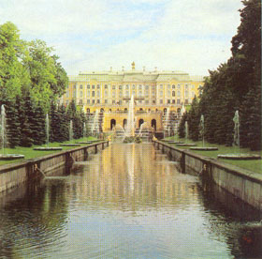
Петербург и его окрестности в жизни М.Ю. Лермонтова
Петродворец. Поблизости находился военный лагерь, куда Лермонтов в 1833 и 1834 годах выезжал со Школой юнкеров на летние учения.

Slide 19
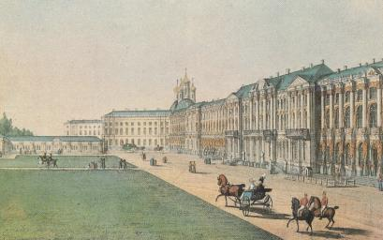
Петербург и его окрестности в жизни М.Ю. Лермонтова
«…Погиб поэт!- невольник чести
Пал, оклеветанный молвой,
С свинцом в груди и жаждой мести,
Поникнув гордой головой!..
Не вынесла душа поэта
Позора мелочных обид,
Восстал он против мнений света
Один, как прежде... и убит!
Убит!.. К чему теперь рыданья,
Пустых похвал ненужный хор
И жалкий лепет оправданья?
Судьбы свершился приговор!..»
В Петербурге Лермонтов написал стихотворение «Смерть поэта», за которое в феврале 1837 Лермонтов был арестован и помещен в одной из комнат верхнего этажа Главного штаба.
Царское Село. Екатерининский дворец. Литография 1830-х гг.

Slide 20
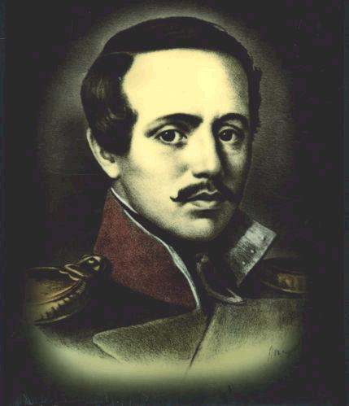
В 1837 году имя Лермонтова стало известно всей образованной России благодаря стихотворению «Смерть поэта», написанному по поводу кончины А.С.Пушкина. Это стихотворение вызвало неудовольствие царского двора. Лермонтов вскоре был арестован, а потом переведён в Нижегородский драгунский полк, располагавшийся на Кавказе. Там Лермонтов участвовал в войне с горцами.

Slide 21
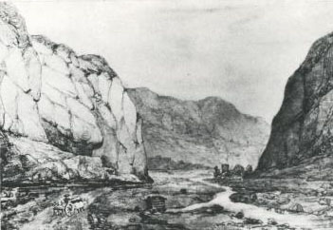
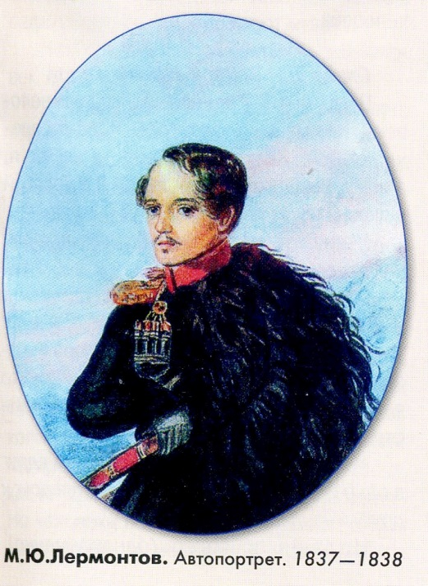
Кавказ – колыбель его поэзии…
По этой дороге ехал Лермонтов в ссылку в 1837 году.
Военно-Грузинская дорога.
Рис. М. Ю. Лермонтова
«юный поэт заплатил полную дань волшебной стране, поразившей лучшими, благодатнейшими впечатлениями его поэтическую душу. Кавказ был колыбелью его поэзии, так же как он был колыбелью поэзии Пушкина, и после Пушкина никто так поэтически не отблагодарил Кавказ за дивные впечатления его девственно величавой природы, как Лермонтов...»
В.Г. Белинский

Slide 22
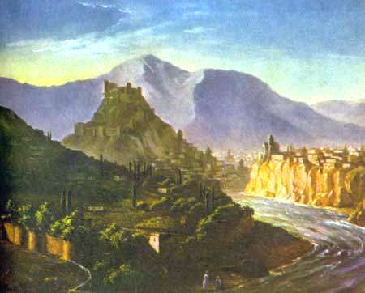
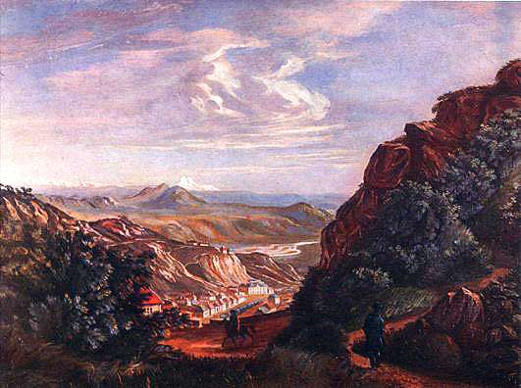
Кавказ – колыбель его поэзии…
«Вид Тифлиса»
картина Лермонтова
«Вид Пятигорска»
картина Лермонтова
«Приветствую тебя, Кавказ седой!
Твоим горам я путник не чужой:
Они меня в младенчестве носили
И к небесам пустыни приучили.
И долго мне мечталось с этих пор
Всё небо юга да утесы гор...»

Slide 23
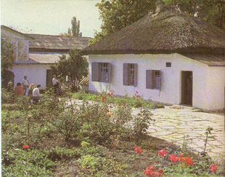
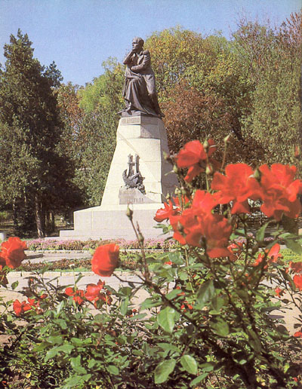
Пятигорск
Дом, в котором жил Лермонтов.
Сегодня это мемориальный музей
«Домик Лермонтова» в Пятигорске
Памятник М. Ю. Лермонтову в Пятигорске.
Скульптор А. М. Опекушин. 1889

Slide 24
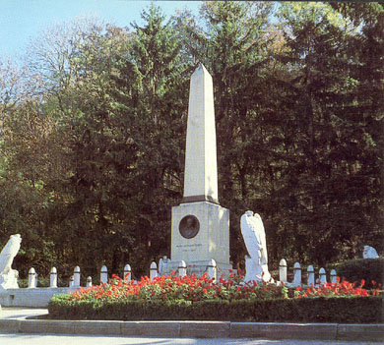
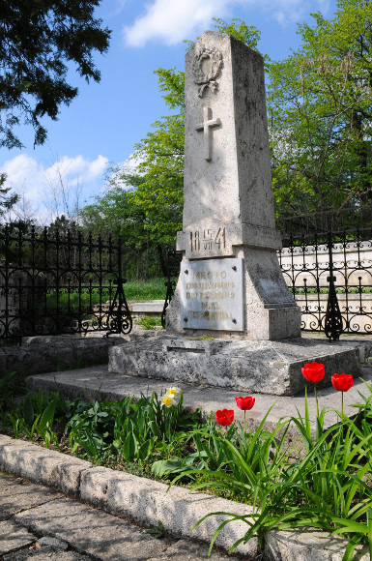
Лермонтовский Пятигорск
«…Прекрасен ты, суровый край свободы,
И вы, престолы вечные природы,
Когда, как дым синея, облака
Под вечер к вам летят издалека,
Над вами вьются, шепчутся как тени,
Как над главой огромных привидений
Колеблемые перья, - и луна
По синим сводам странствует одна.»
Пятигорск. Памятник на месте дуэли
М. Ю. Лермонтова у подножия горы Машук.
На пятигорском кладбище, на месте первоначального погребения Лермонтова, в 1903 году установлен памятник-обелиск, на передней грани которого изображены венок и крест. На мраморной доске - надпись: «Место первоначального погребения М. Ю. Лермонтова».

Slide 25
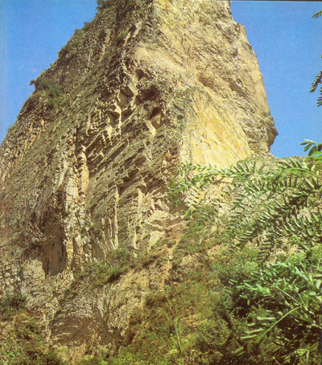
Железноводск – город, в котором Лермонтов провёл последний день своей жизни
«Кругом, налево и направо,
Как бы остатки пирамид,
Подъемлясь к небу величаво,
Гора из-за горы глядит;
И дале царь их пятиглавый,
Туманный, сизо-голубой,
Пугает чудной вышиной.»
Лермонтов ездил в Железноводск для лечения или просто ради прогулки.

Slide 26
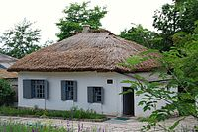
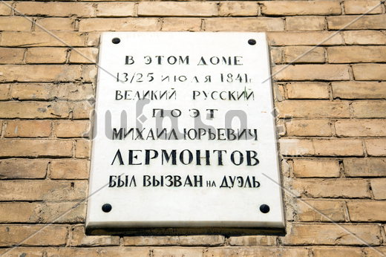
Здесь на Кавказе произошёл конфликт Лермонтова с Мартыновым, переросший в дуэль. Лермонтов считал ссору незначительной, а примирение необходимым, но Мартынов считал подругому.
15 июля 1841 г. состоялась дуэль. Лермонтов был убит.

Slide 27
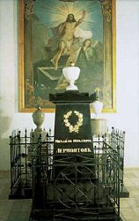
Бабушка обратилась к царю Николаю І с просьбой перевезти тело Лермонтова из Пятигорска в Тарханы. Поэт был погребён в фамильном склепе Арсеньевых в Тарханах, где он покоится и сейчас.

Slide 28
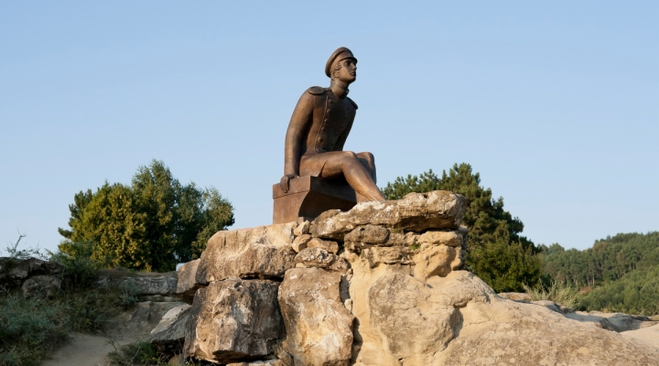
Не обвиняй меня, всесильный,
И не карай меня, молю,
За то, что мрак земли могильный
С её страстями я люблю;
За то, что редко в душу входит
Живых речей твоих струя;…
За то, что мир земной мне тесен…
Не обвиняй меня, всесильный…
Памятник М.Ю. Лермонтову
в Кисловодске
Скульптор Н. Ходов (2006)

Slide 29
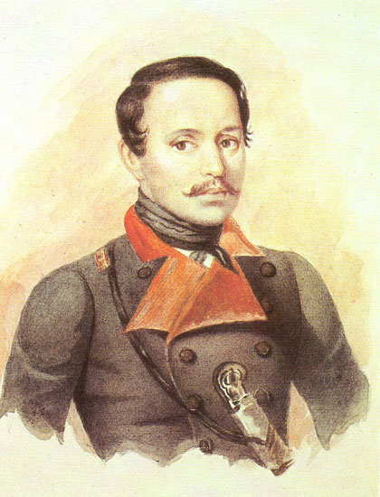
«… до сих пор в отдалённых краях России вы ещё встретите людей, которые говорят о нём со слезами на глазах и хранят вещи, ему принадлежавшие, более, чем драгоценность» А.В. Дружинин, 1860
Навсегда молодым останется для нас поэт, грустный, влюблённый, благородный, язвительный, мечтательный, размышляющий.
«Я жить хочу! Хочу печали
Любви и счастию назло;
Они мой ум избаловали
И слишком сгладили чело,
Пора, пора насмешкам света
Прогнать спокойствия туман;
Что без страданий жизнь поэта?
И что без бури океан?
Он хочет жить ценою муки,
Ценой томительных забот.
Он покупает неба звуки,
Он даром славы не берёт.»

Slide 30
Назовите лермонтовские места, о которых мы говорили сегодня.
Москва
Середниково
Истра, Ново-Иерусалимский монастырь
Тарханы, Пензенская область
Петербург
Кавказ
Где похоронен Лермонтов?
Тарханы, Пензенская область

Slide 31
ГБОУ Истринская школа-нтернат
Презентация подготовлена И.А. Борисенко

